Slide 1

Sortir du chaos climatique ?
Par le compte carbone ?
Est-ce juste ?
Est-ce nécessaire ?

Slide 2
Rouleriez-vous sans frein ?
Le compte carbone et sa monnaie carbone, c’est comme une monnaie de freinage !

Slide 3


Slide 4
Pourquoi un tel mécanisme ?
L’humanité est en danger de perdre la moitié de l’habitabilité de la planète

Slide 5
Nous générons 54 Gt/an de carbone quand la planète ne peut en absorber que 15 à 20
En France nous sommes à 9t/p/an et il nous faut revenir à moins de 2t, comment faire ?

Slide 6
Les Assises du climat de février à avril 2021 ont généré 5 critères d’efficacité
1- compter tous les gaz à effet de serre, qu’ils soient produits localement ou importés,
2- garantir la réduction annuelle d’au moins 6% vers l’équilibre climatique 2050, démontré comme nécessaire par le GIEC,
3- contribuer à la justice sociale,
4- impliquer tous les acteurs, dont les services publics et les entreprises,
5- privilégier les voies de moindre contrainte, garantissant liberté et acceptabilité

Slide 7
Le compte carbone satisfait aux 5 critères
Alors que la taxe carbone et le solutionnisme ne satisfont à aucun, le financement massif seulement au n°5, les interdictions seulement aux 1 et 4, et les EU-ETS à aucun.
Source https://assisesduclimat.fr

Slide 8
Le compte carbone C’est juste
La dotation de 9000 Ͼ sera donnée égalitairement à tous ; les riches qui en manqueront devront acheter des surplus si les plus modestes ont monnayé leurs excédents auprès du guichet carbone. Selon évaluations actuelles, 32% des français sont déficitaires et 68% excédentaires.

Slide 9
Le compte carbone C’est nécessaire
C’est faux de dire (comme le gouvernement) que nous pourrons nous adapter à +4°C : à ce stade il y aura une mortalité record, des canicules sans fin bloquant l’activité, et 3 milliards de migrants sur la planète.

Slide 10
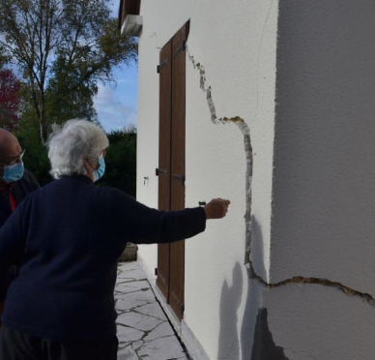
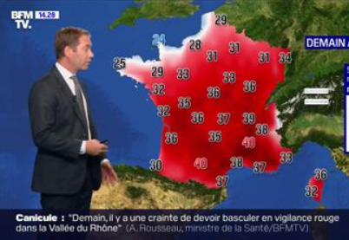
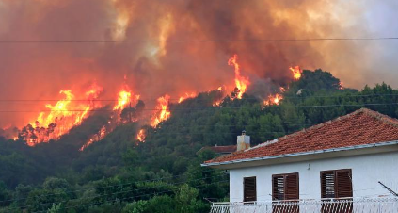

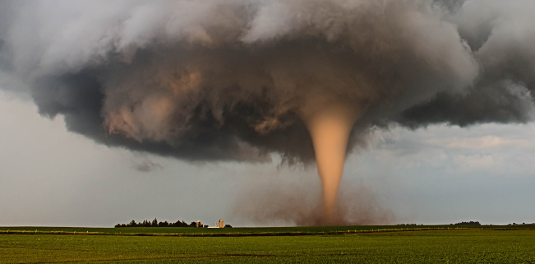
Cinq effets catastrophiques du réchauffement climatique

Slide 11

La NASA étudie les pertes de capacités humaines sous CO₂…
Des études répertoriées par le GIEC ont calculé que nous pourrions atteindre 550 ppm CO₂ en 2050 et 1000 en 2100 dans l'atmosphère de la terre. Nous pourrions subir une perte moyenne de 15% de nos capacités cognitives selon Rob Hopkins qui les cite page 79 dans "Et si..." 2020, Actes sud.
Les effets de la concentration du dioxyde de carbone sur le cerveau sont étudiés depuis longtemps pour les milieux confinés, Joseph Allen démontre qu'une augmentation de 600 à 1000 ppm génère une perte de 21% de nos capacités cognitives (mémorisation, vitesse de réaction, capacités de reconnaissance...).
Source Allen https://urlz.fr/nRWE

Slide 12

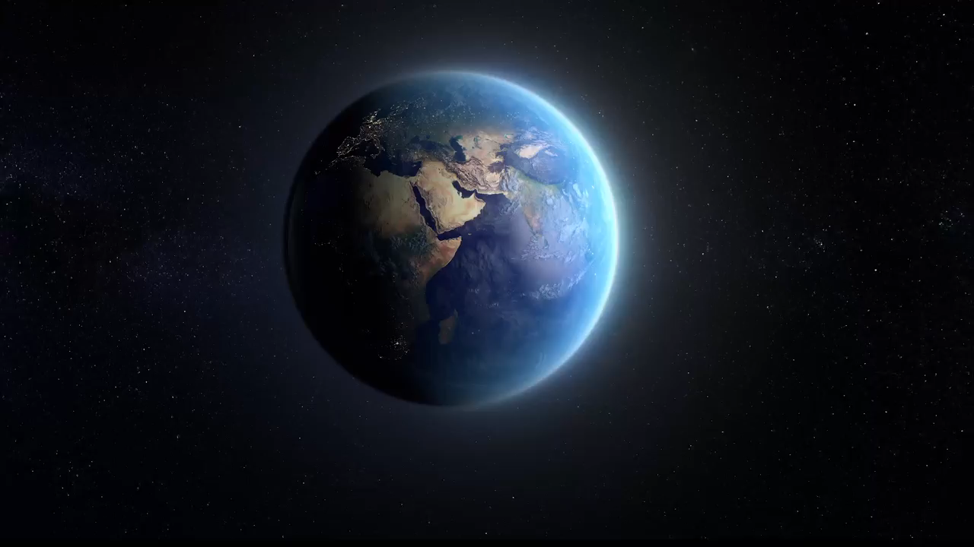
Visible sur https://comptecarbone.cc

Slide 13

Comment mettre en œuvre ?
Une décision gouvernementale ne suffirait pas à garantir 30 ans de comptage rétrécissant du carbone.
Une pédagogie et une consultation citoyenne sont nécessaires en amont de la votation.
Une option de démarrage : l’étiquetage généralisé par https://loipoidscarbone.fr Un des avantages est que 68% des français sont gagnants avec 9000 kg de carbone.
Nous visons un vote majoritaire des français (référendum à questions emboitées) pour choisir entre taxe carbone et compte carbone par ex.
L’option taxe carbone ne tiendrait guère, tellement elle est antisociale et inefficace…

Slide 14
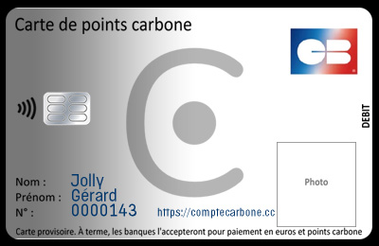

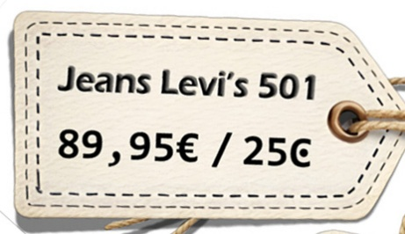
Pour résumer : 3 étapes
Une loi d’étiquetage
Une dotation de points carbone pour tous
Un référendum pour taux de réduction

Slide 15
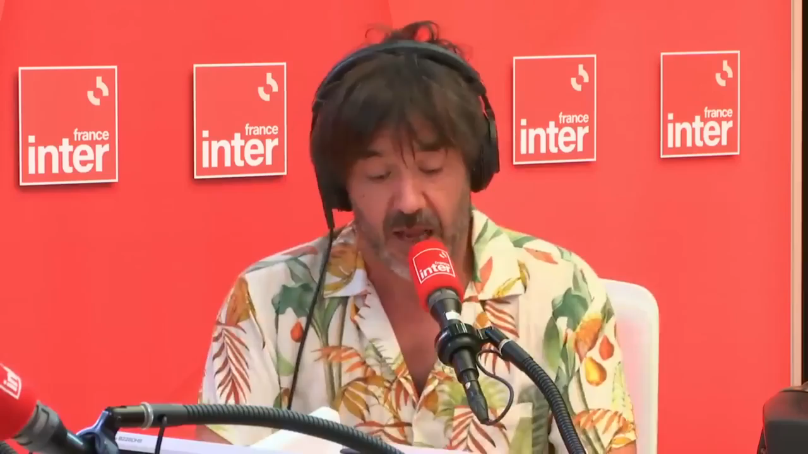
Rire avec Thomas VdB

Slide 16
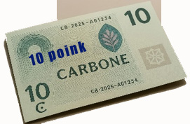

Alors voulez-vous une monnaie de freinage ?
Comme tout véhicule, il nous faut autant une pédale de frein qu’une pédale d’accélérateur, un frein au guidon autant que le pédalier pour avancer…
Source https://poink.eu

Slide 17
Les trois points les plus positifs
Avec 9000 points carbone ou Ͼ nous serions 42 millions de français bénéficiaires, seuls les très riches seraient déficitaires.
Puisque nous devons être à 2t/p/an en 2050, voyons l’effort demandé : comme les fournisseurs auront été obligés de décarboner par l’effet levier, les simulations montrent que 2t en 2050 seraient équivalents* à 6t aujourd’hui…
Les entreprises seront stimulées par l’étiquetage carbone, poussées à décarboner à qui mieux mieux pour se faire valoir (et garder leurs clients).

Slide 18
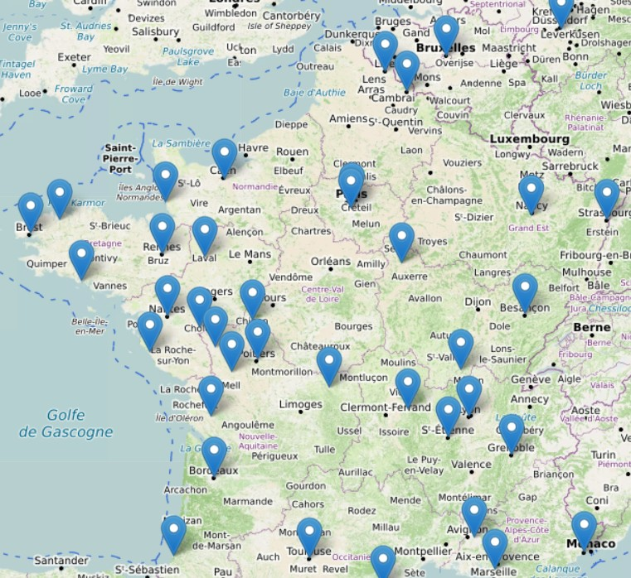
Rejoindre un comité local
Source https://agencecarbone.fr/ici
Des rôles à partager :
Proposer un vœu à la municipalité
Proposer une expérimentation sur dix magasins et cent familles
Se raccorder à la monnaie locale
Communiquer avec les médias
Proposer des débats intergénérationnels

Slide 19
Je voulais vous alerter et vous rassurer
Des questions ?
Retrouvez le diaporama sur https://comptecarbone.cc
Le livre des points carbone https://poink.eu
Une description élargie sur https://fr.wikipedia.org/wiki/Compte_carbone
Des objections sur https://agencecarbone.fr/objections
Merci de votre attention

Slide 21
Les voitures électriques feront passer le budget moyen annuel de transport individuel de 2000 kg de CO₂ à zéro ou presque (il faut compter la fabrication, faudra alléger et limiter les déplacements).
Un pantalon, dont la valeur actuelle avoisine les 23 kg éq CO₂, passera rapidement à une valeur unitaire de 15 kg éq CO₂, comme ceux déjà proposés par les entreprises « 1083 » et « Tuffery » (pantalons en lin normand). Cette tendance contribuera à réduire sensiblement notre budget habillement, proche de 0.8 t éq CO₂ par an.
Le budget alimentation, aujourd'hui de près de 2 t éq CO₂, passera à 500 kg avec la relocalisation des productions vivrières, une consommation de viande réduite et provenant exclusivement de pâturages et non plus d’usines à viande, grandes génératrices de méthane.
Les services publics, contraints à la transparence de leurs efforts en matière d’émission, diviseront par deux ou trois les 1.5 t éq CO₂ émises en moyenne pour un citoyen aujourd'hui.
Le chauffage n’émettra plus d’émissions alors qu’il représente aujourd'hui près de 3 t éq CO₂. Tout comme les réfrigérateurs se sont rapidement imposés dans les cuisines du 20e siècle, l'effet Peltier des nouvelles pompes à chaleur sera généralisé.

